Slide 1
ВНЕУРОЧНАЯ РАБОТА
«КРУЖОК УМЕЛЫЕ РУЧКИ»
Руководитель
Шамирян Кармела Левоновна

Slide 2
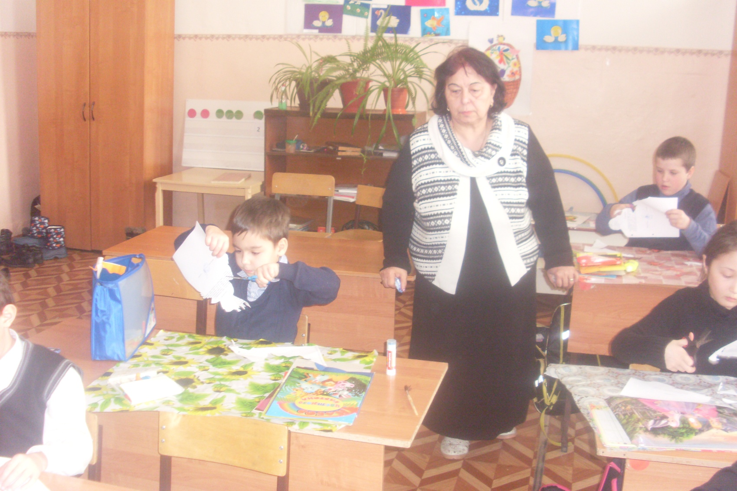
Наши занятия

Slide 3
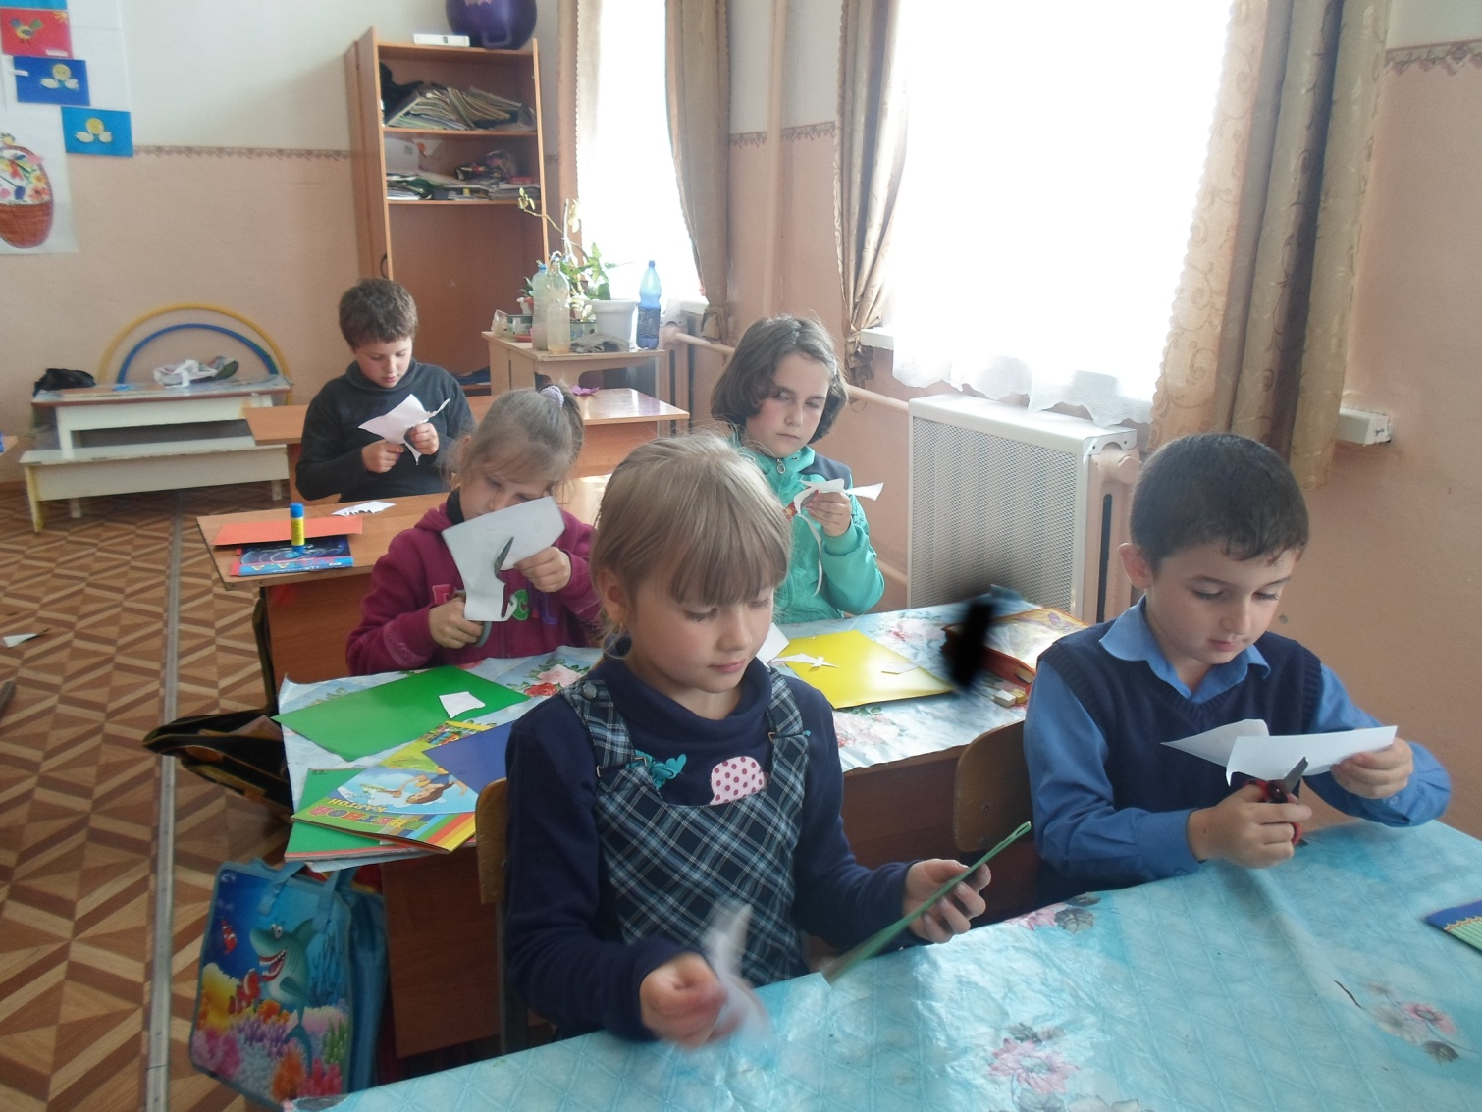
Вот так мы учимся создавать шедевры

Slide 4
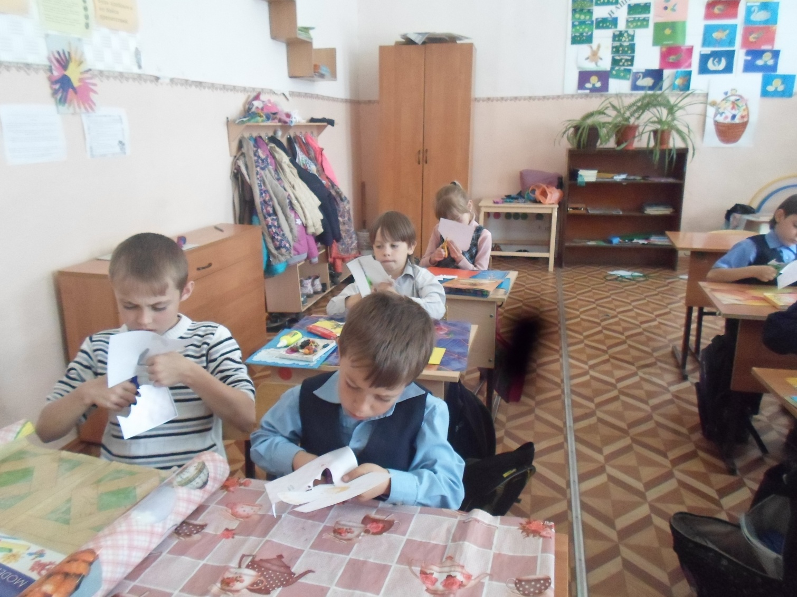

Slide 5
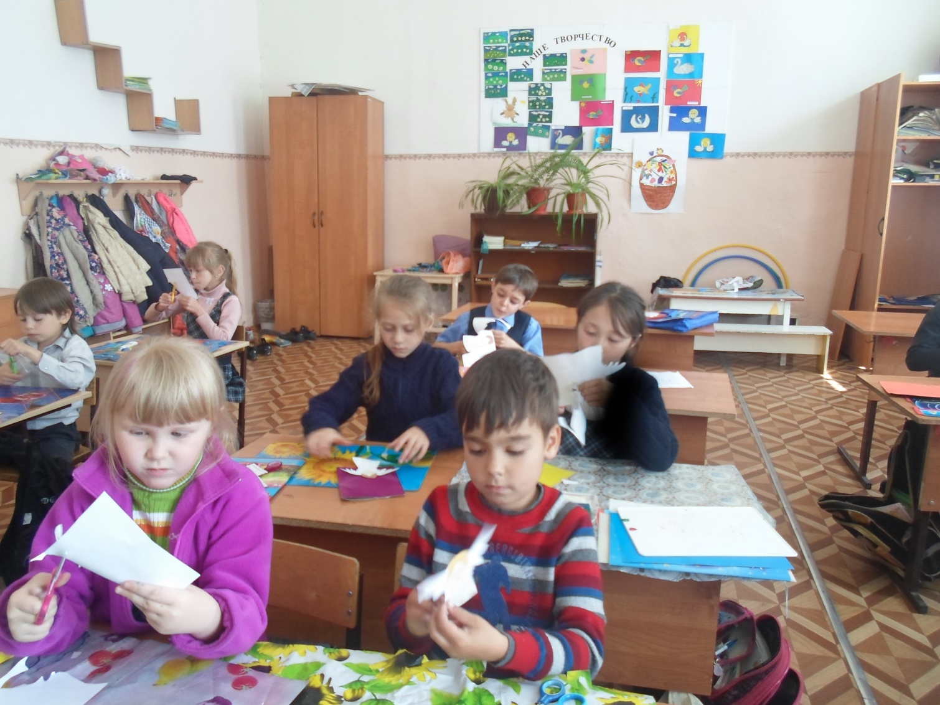

Slide 6
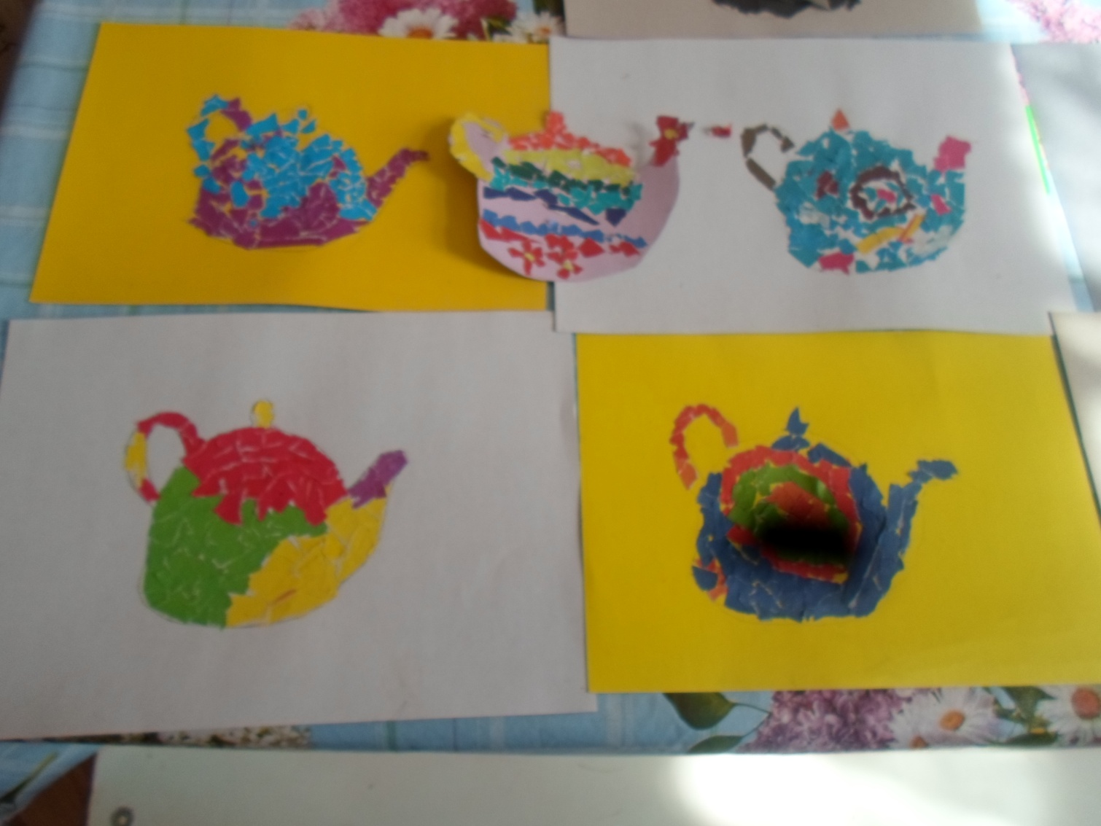
Наше творчество

Slide 7
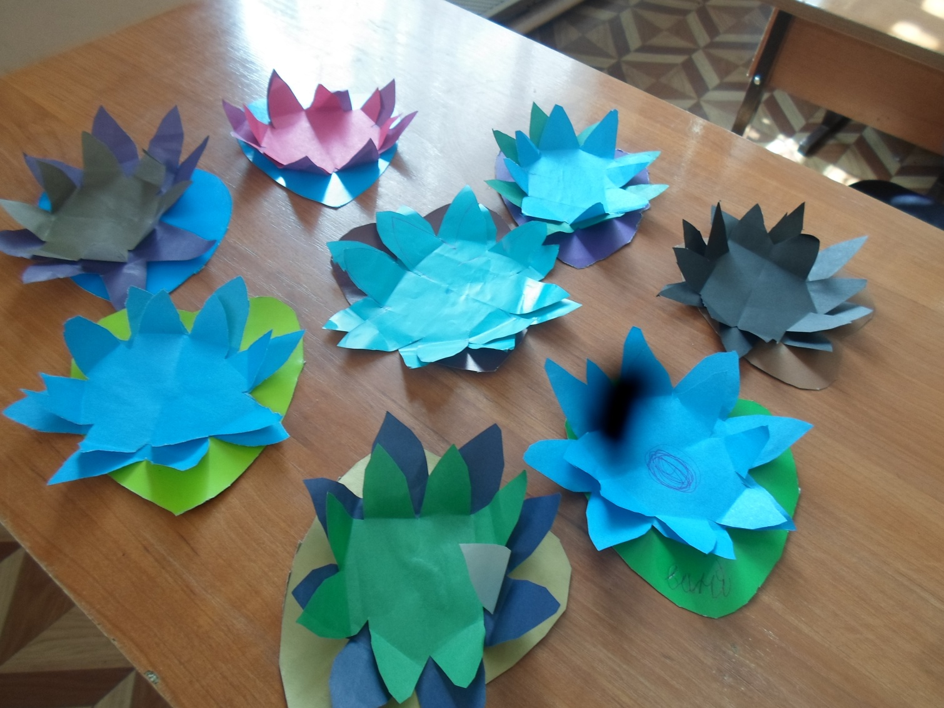

Slide 8
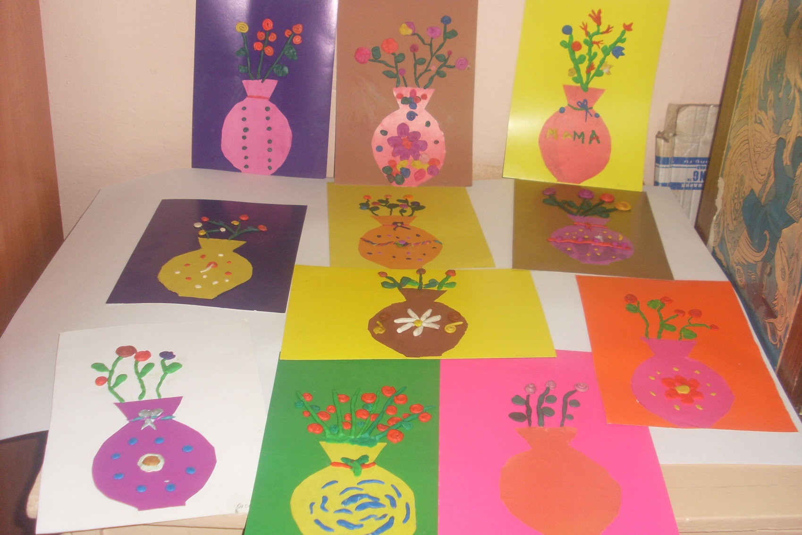

Slide 9
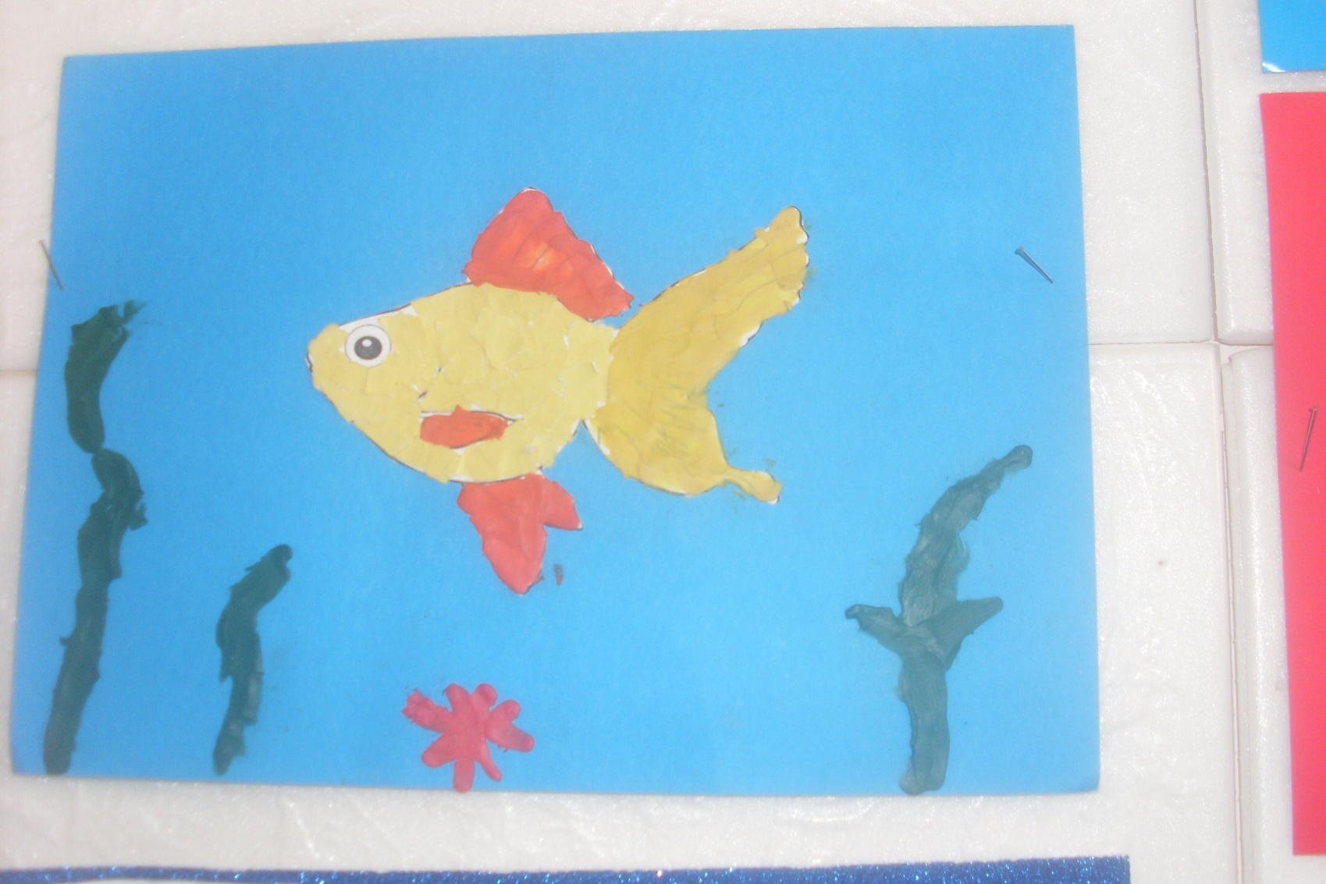

Slide 10
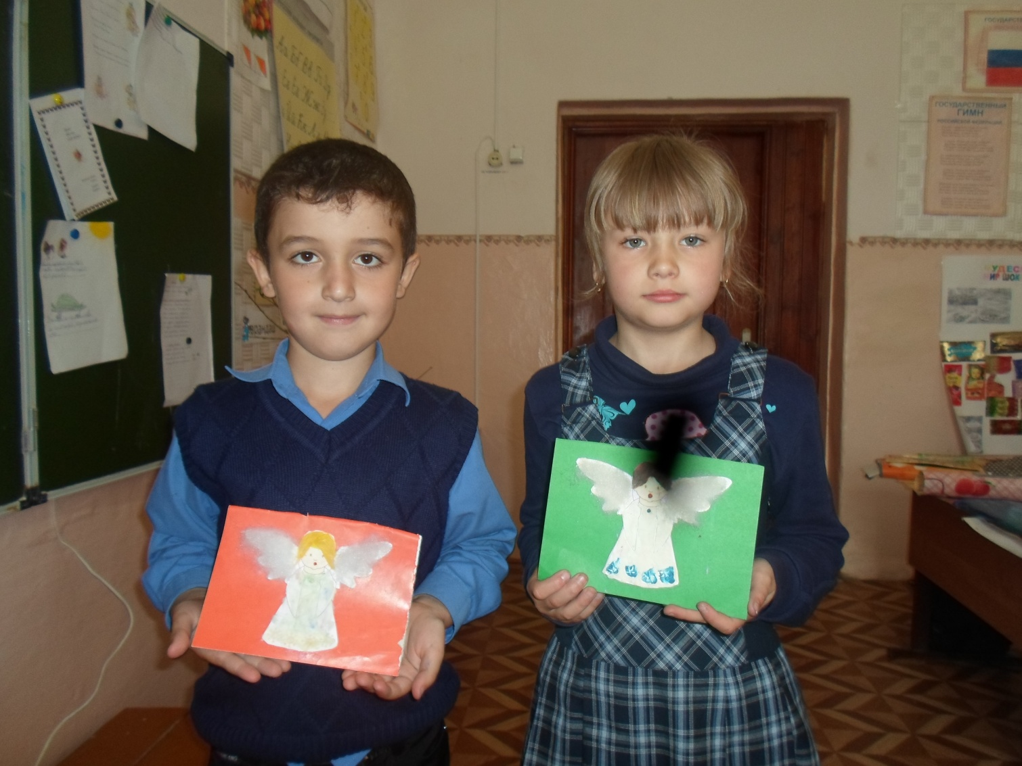

Slide 11
